Slide 1

Vitonic Junior
Développez la santé bucco-dentaire de vos enfants avec Vitonic Junior, le produit innovant du groupe Vital.

Slide 2
ANALYSE ET ENJEUX
Les parents sont souvent préoccupés par les problèmes de santé bucco-dentaire chez leurs enfants. La malbouche, les caries dentaires et l'odontalité en général constituent des sujets sensibles pour les familles. Les solutions traditionnelles peuvent être inefficaces ou peu agréables pour les enfants. C'est pourquoi les parents recherchent un produit qui soit à la fois efficace et agréable.

Slide 3
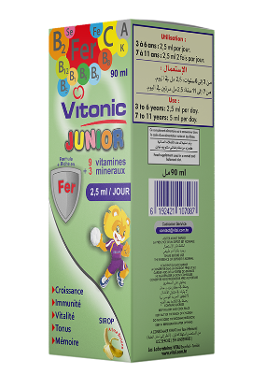
LA RÉPONSE VITAL LABS

Slide 4
PILIERS DE PERFORMANCE
- Effet immédiat : Nettoyage efficace des dents en un seul usage. - Formule naturelle : Ingrédients sûrs pour les enfants et leur environnement. - Protection anti-caries : Prévention des caries dentaires grâce à la présence de fluorure. - Agréable au goût : Formulation douce et agréable pour les enfants.

Slide 5
ENGAGEMENT QUALITÉ & SCIENCE
La fabrication de Vitonic Junior est assurée par nos expertes qui utilisent des matériaux de haute qualité et des techniques de production avancées. La suspension est conçue pour être facile à utiliser et pour promouvoir une bonne hygiène bucco-dentaire.
Catégorie | Revitalisant
Classe | Complément alimentaire
Forme | Suspension
Conditionnement | Flacon de 90 ml + une pipette

Slide 6
SYNTHÈSE & ENGAGEMENT
Rejoignez la famille Vital et donnez à vos enfants les outils nécessaires pour une santé bucco-dentaire optimale avec Vitonic Junior. Découvrez notre produit et prenez le premier pas vers un sourire sain et heureux !

